Slide 1
«Превращение камешков»
Старшая группа «Волшебный сад»
Подготовила: Стручкова А. А.

Slide 2
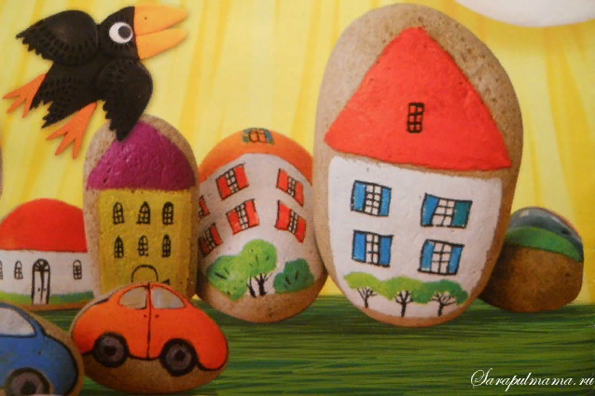
Цель:
Формирование навыков детей создавать художественные образы на основе природных форм (камешков).

Slide 3
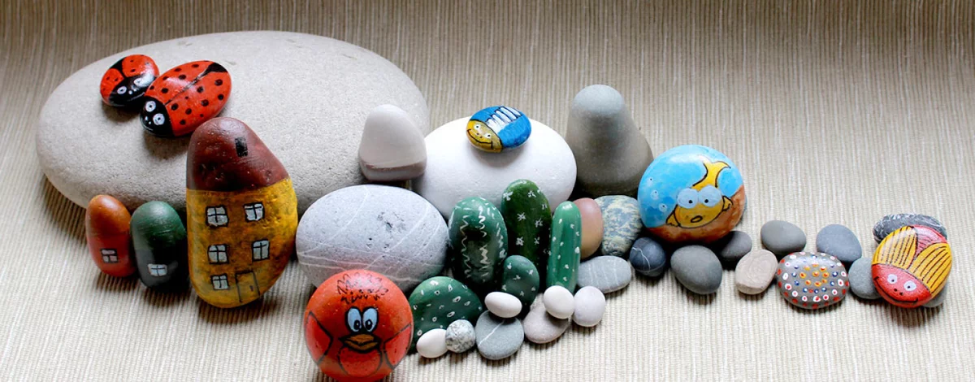
Материалы:
Чистые просушенные камешки, разной формы величины и расцветки. Гуашевые краски, кисточки разного размера, баночки с водой, бумажные салфетки.

Slide 4
Чтение рассказа Г.Р. Лагздынь «Живой камушек»:
Берег моря сплошь покрыт мелкими камушками. Камушки круглые, плоские, продолговатые, овальные: серые, чёрные, с красными, зелёными, оранжевыми прожилками. Но больше всего серых, гладких, белёсых от высохшей на них морской соли. Море без конца катает их, шлифует, полирует.
Я рассматриваю камушки, глажу и подкидываю на ладони, складываю в кучки. Вдруг вижу: между камушков пробирается жучок. Жучок похож на божью коровку, только спинка песчаного цвета, со светлым мраморным рисунком. С камушка на камушек, ловко перебирая тремя парами лапок, карабкается жучок. Вот он соскользнул, перевернулся, полежал на своей мраморной тарелке, сложив на груди лапки, и снова побежал. Я попробовала его взять. И только прикоснулась, как замер жучок, лежит, словно мёртвый, лапок не видно, все под себя подобрал.
Положила я жучка на ладонь, на красивую мраморную спинку, ножками вверх. Тихо лежит жучок, только усики вздрагивают. Наверно, волнуется?..
- Беги, жучок! Беги!
Снова с камушка на камушек куда-то по своим делам пробирается жучок с полированной спинкой, так похожий на маленький, обкатанный морем камушек.

Slide 5
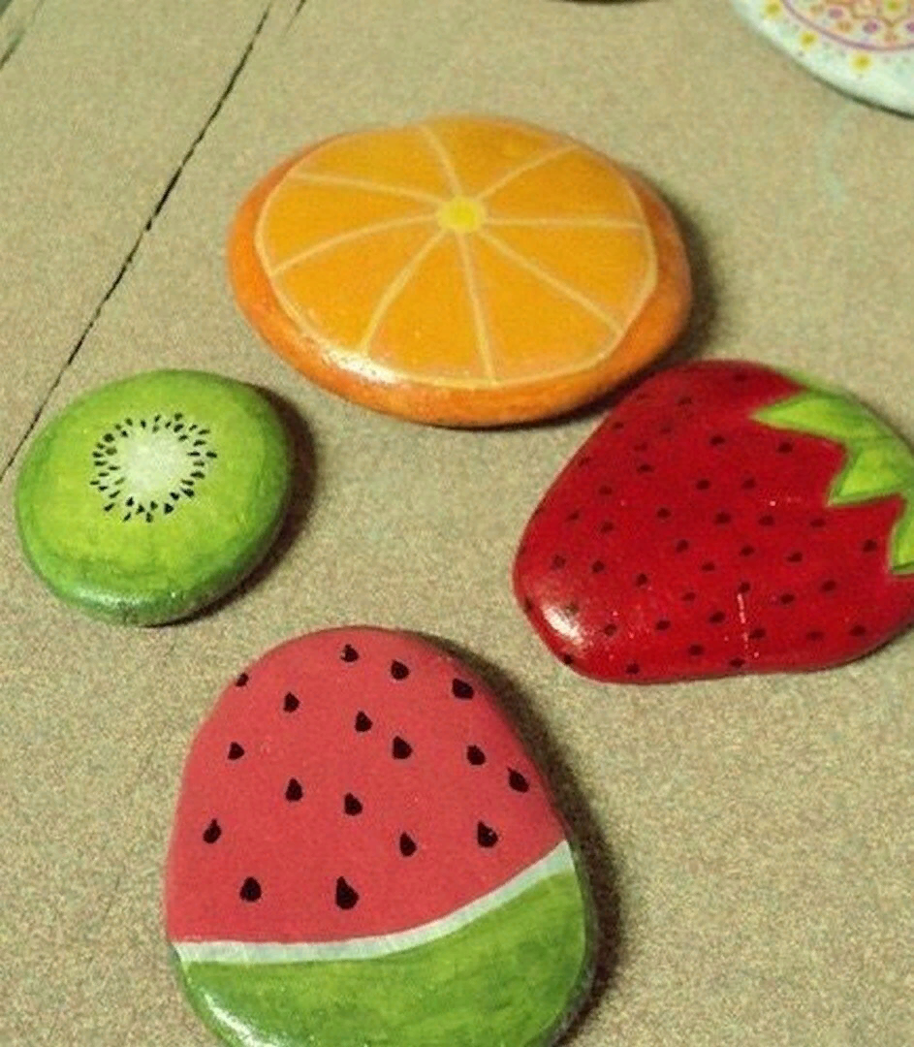
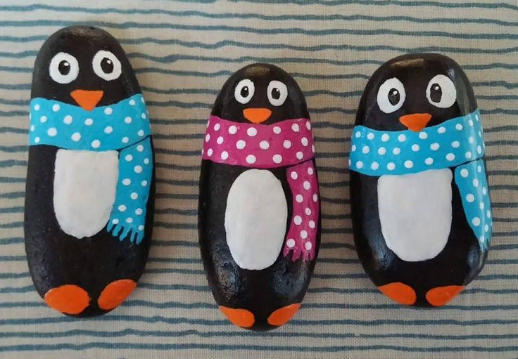
Задание:
Рисование – фантазирование.
Дети смотря на форму камня придумывают изображение, это могут быть животные, насекомые, узоры, рыбы, фрукты итд.

Slide 6
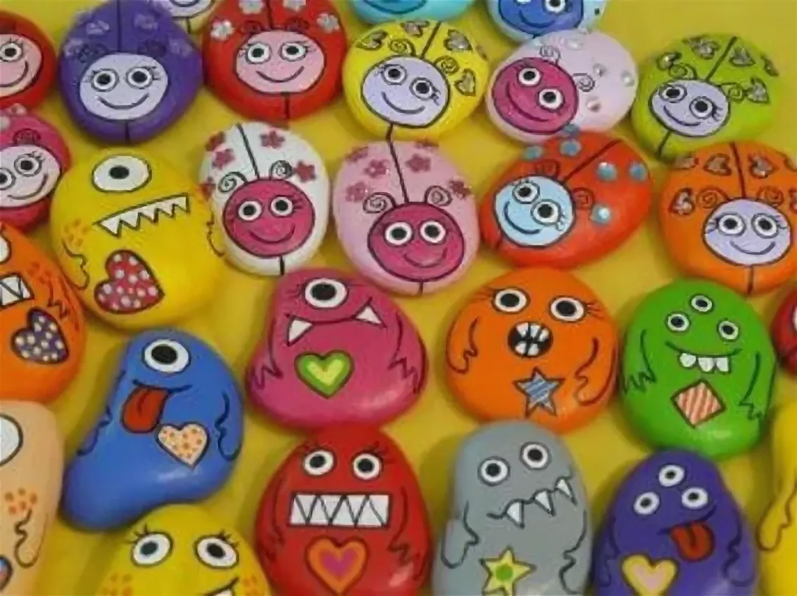
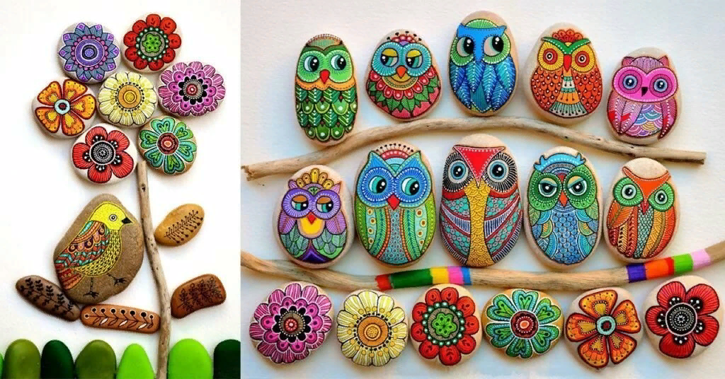
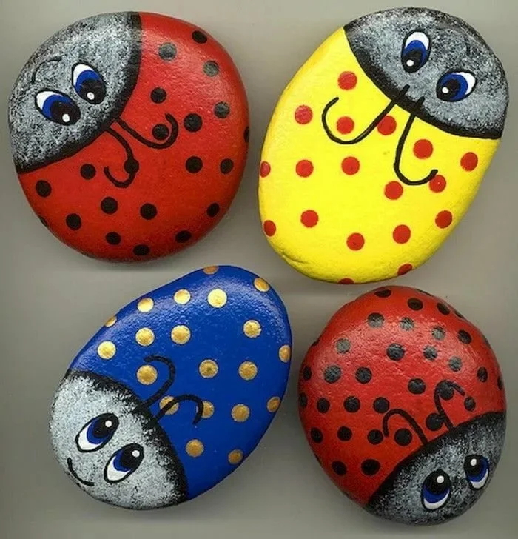
Примеры:

Slide 7
Мы будем рады твоему фото с поделкой!!!

